Slide 1
DB 암호화 Bench test 구현
https://youtu.be/ZNcGzhaiGWY

Slide 2
1. Bench Test 시나리오
서비스 제공을 위해 데이터베이스에서 정보 확인
요청한 서비스 전달
Web
Server
Web
Application
Server
Database
서비스 요청
사용자
서비스 전달
서비스 전달
암호문 or 평문
서비스에 대한 데이터 전달
암호문 or 평문
1차 암호화
사용자와 서버간 통신을 위한 암호화
2차 암호화
서버에서 데이터베이스에 저장하기 위한 암호화

Slide 3
1. Bench Test 시나리오
MySQL 내장함수 사용
서버에서 암호화를 하여 데이터베이스에 저장하는 방법
MySQL DBMS에서는 암호화 함수를 지원함
AES_ENCRYPT(), AES_DECRYPT()를 활용함
Web
Application
Server
Database
사용자

Slide 4
1. Bench Test 시나리오
Python 라이브러리를 사용
사용자가 암호화를 하여 서버로 전송하고 서버에서는 데이터베이스에 저장만 하는 방법
Python의 Crypto 라이브러리를 사용
Web
Application
Server
Database
사용자
Notes:
Crypto.Cipher

Slide 5
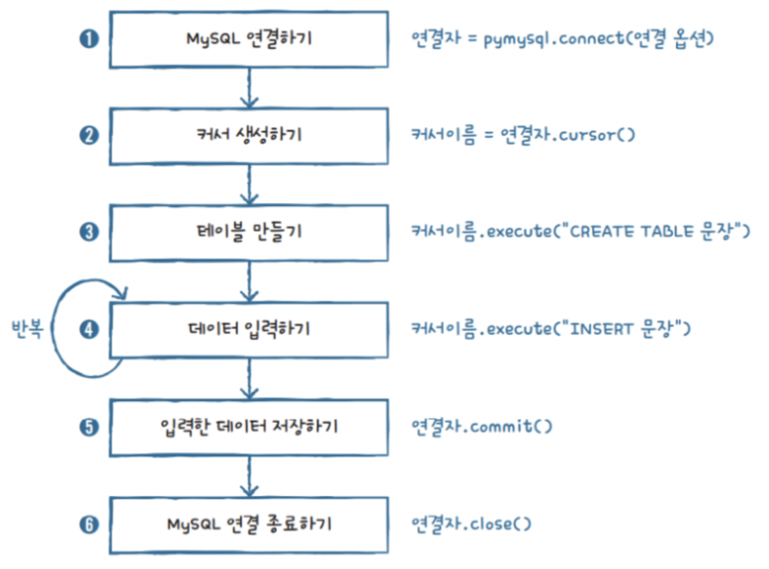
1. Bench Test 시나리오

Slide 6
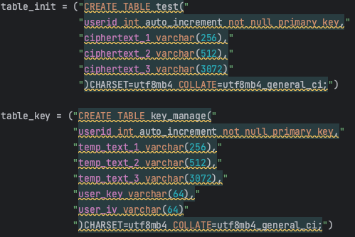
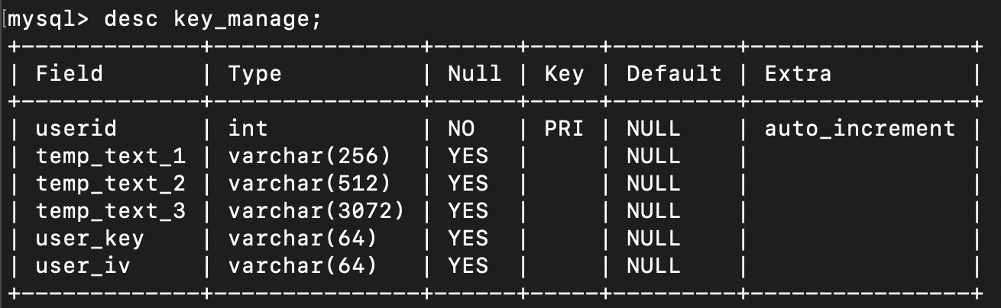
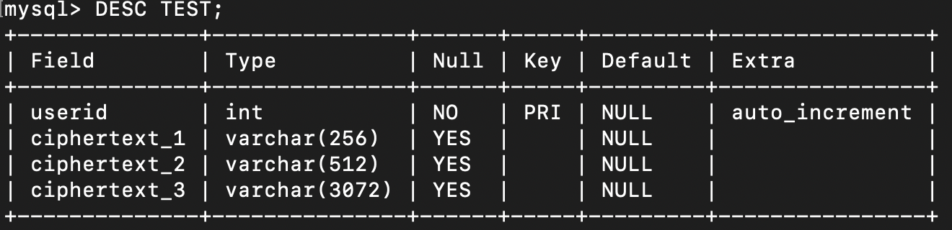
2. Table 구성
Test 테이블 : 암호화된 데이터를 저장하는 테이블
userid | ciphertext_1 | ciphertext_2 | ciphertext_3
int | Varchar(256) | varchar(512) | Varchar(3072)
Index로 사용 | 16바이트 미만의 랜덤한 작은 데이터 | 16바이트의 고정 데이터 | 16~512바이트의 랜덤한 데이터
Key_manage 테이블 : 암호화에 사용되는 Key, iv를 저장하는 테이블
userid | Temp_text_1 | Temp_text_2 | Temp_text_3 | User_key | User_iv
int | Varchar(256) | varchar(512) | Varchar(3072) | Varchar(64) | Varchar(64)
Index로 사용 | 암호화 이전의 평문 | 암호화 이전의 평문 | 암호화 이전의 평문 | 사용된 key | 사용된 iv

Slide 7
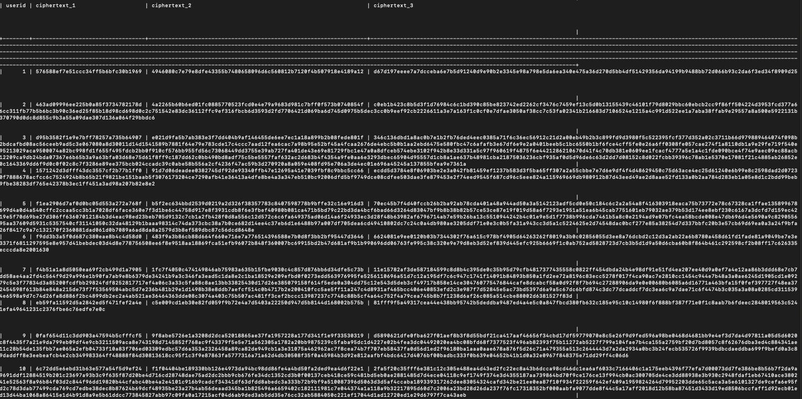
2. Table 구성

Slide 8
3. 구현 코드 분석
구현된 Bench test
DB에 암호화된 데이터 입력
데이터베이스에 암호화된 데이터를 입력하는 시간을 측정
랜덤한 text, key, iv를 설정하고 암호화된 text를 데이터베이스에 반복 입력
암호화 과정과 데이터를 입력하는 쿼리만 시간 측정
DB에 저장된 암호화된 데이터 읽기
데이터베이스에 암호화된 데이터를 가져와 복호화하여 데이터를 읽는 시간을 측정, 읽는 방법을 두개로 나누어서 구현
Index 순서대로 암호화된 데이터 가져와 복호화
랜덤한 Index의 암호화된 데이터를 가져와 복호화
암호화된 데이터와 key_manage 테이블에 저장된 key와 iv를 가져오는 과정도 시간 측정

Slide 9
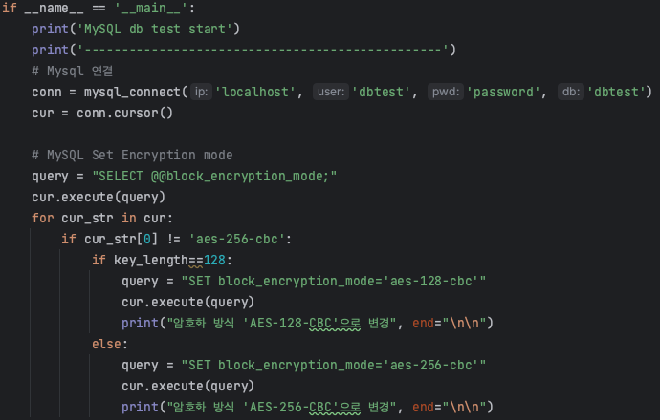
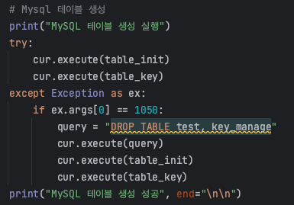
3. 구현 코드 분석

Slide 10
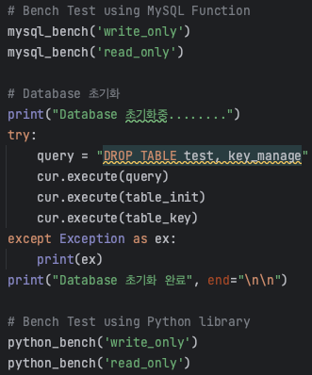
3. 구현 코드 분석

Slide 11
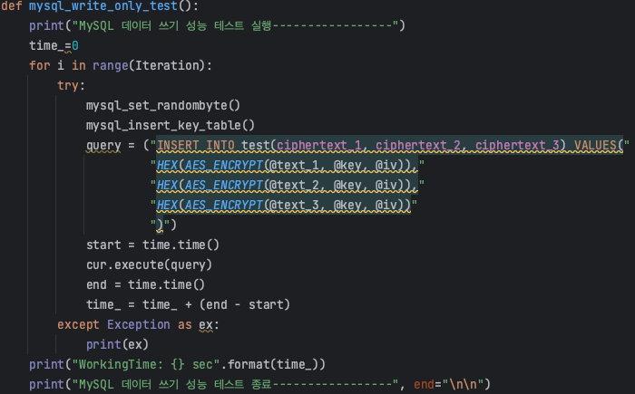
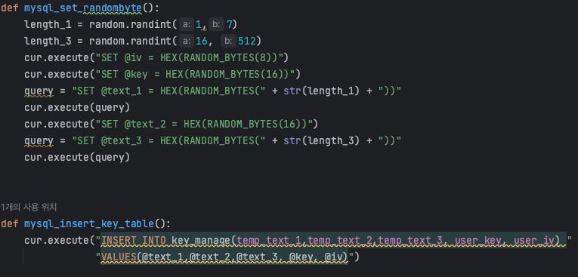
3. 구현 코드 분석 – MySQL 함수 사용

Slide 12
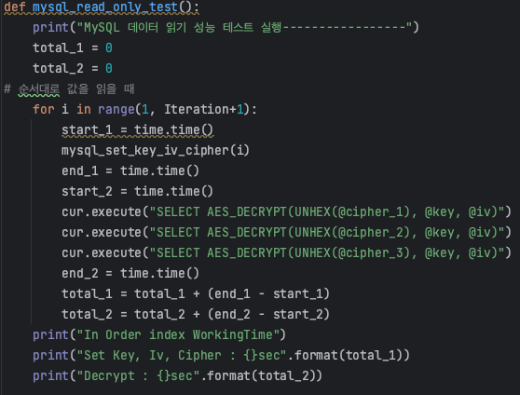
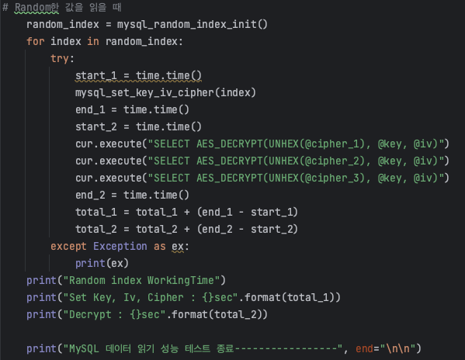
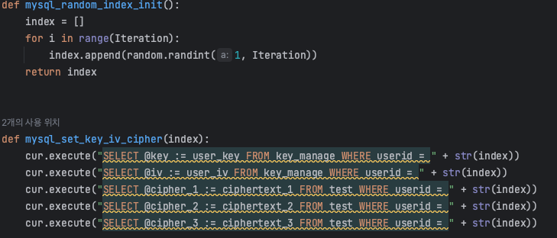
3. 구현 코드 분석 – MySQL 함수 사용

Slide 13
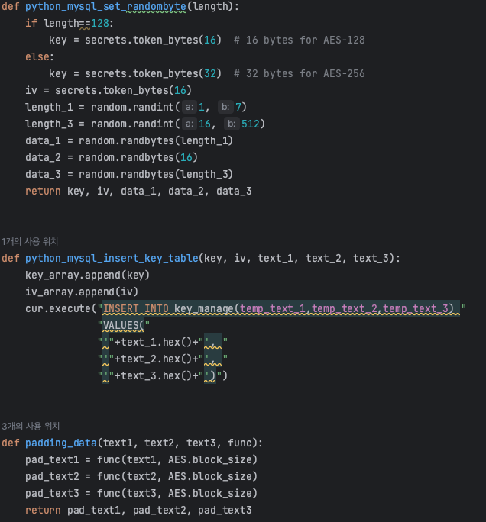
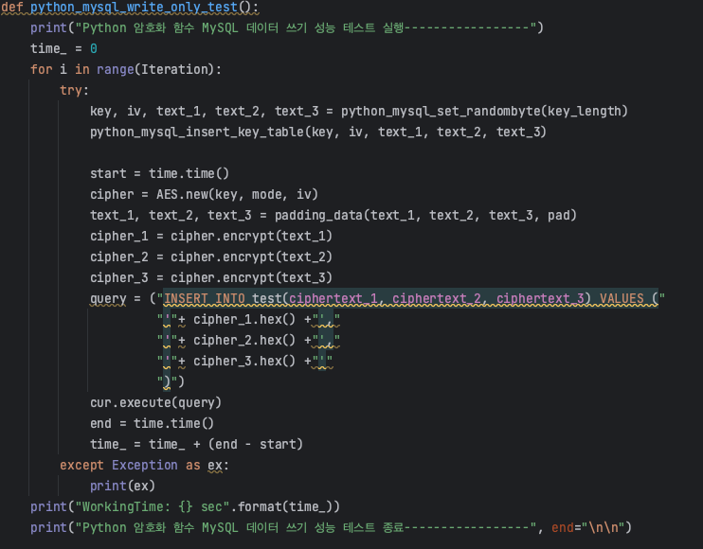
3. 구현 코드 분석 – Python 라이브러리 사용

Slide 14
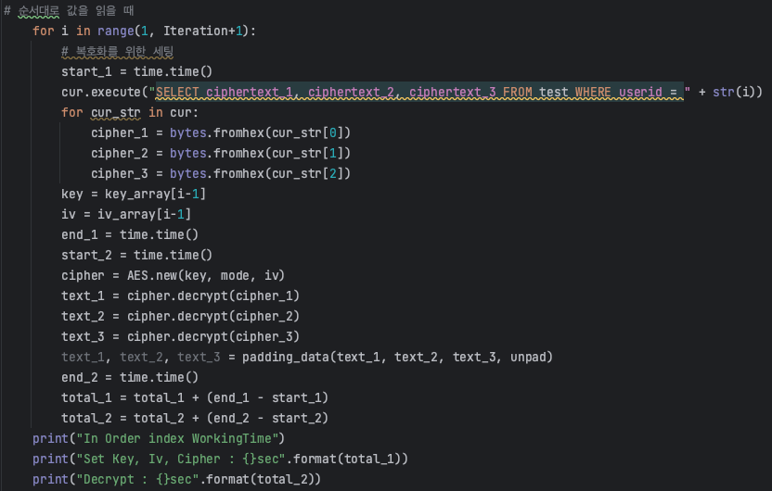
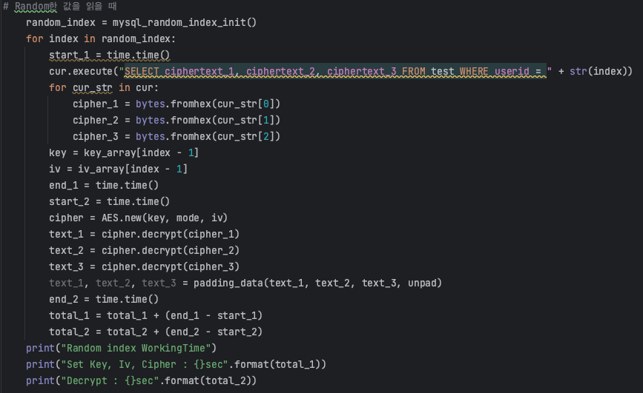
3. 구현 코드 분석 – Python 라이브러리 사용

Slide 15

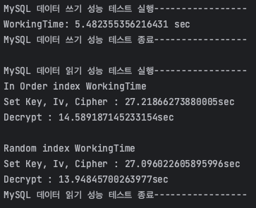
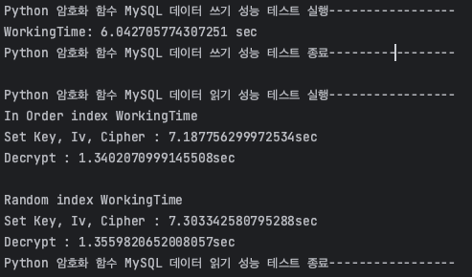

4. 실행 결과

Slide 16

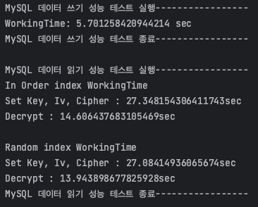
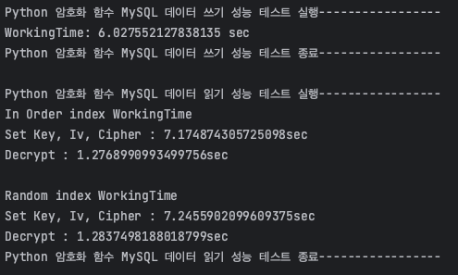
4. 실행 결과

Slide 17
4. 실행 결과
 | 128 | 256
MySQL 입력 | 5.7012 s | 5.4823 s
MySQL 읽기 – 순서대로 Set key, iv, cipher | 27.3481 s | 27.2186 s
MySQL 읽기 - 순서대로 Decrypt | 14.6064 s | 14.5891 s
MySQL 읽기 – 랜덤 Set key, iv, cipher | 27.0841 s | 27.0960 s
MySQL 읽기 - 랜덤 Decrypt | 13.9438 s | 13.9484 s
Python 함수 입력 | 6.0275 s | 6.0427 s
Python 함수 읽기 - 순서대로 Set key, iv, cipher | 7.1748 s | 7.1877 s
Python 함수 읽기 - 순서대로 Decrypt | 1.2768 s | 1.3402 s
Python 함수 읽기 - 랜덤 Set key, iv, cipher | 7.2455 s | 7.3033 s
Python 함수 읽기 - 랜덤 Decrypt | 1.2837 s | 1.3559 s

Slide 18
5. 이후 진행
키 생성 및 키 변경 시 발생하는 보안 관련 조사
PQC로 키 생성 과정을 통해 신규키를 생성한다?
SGX를 통해 안전한 환경에서 암호화한다?
동형암호로 암호화한다?
re-encryption 기법을 활용한다?
위와 관련된 자료를 조사하고 DB 시나리오에 적용할 때 어떻게 진행되어야 하는지 생각

